Slide 1
Recorriendo Sevilla
Fotografía recopilada de internet
Creación y Diseño:
V I C E N T E G A R C Í A
Automático

Slide 2
S e v i l l a
Sevilla comienza durante la Edad Antigua con el surgimiento en el actual centro de Sevilla de un primer núcleo de población identificado con la cultura tartésica, el cual, tras su destrucción atribuida a los cartagineses, dio paso a la ciudad romana de Híspalis. Durante el reino visigodo alojó en algunas ocasiones la corte.
En Al-Ándalus (la España musulmana) Sevilla fue primero sede de una cora y después capital de un reino de taifas, que fue incorporado a la cristiana Castilla bajo Fernando III el Santo en 1248.

Slide 3
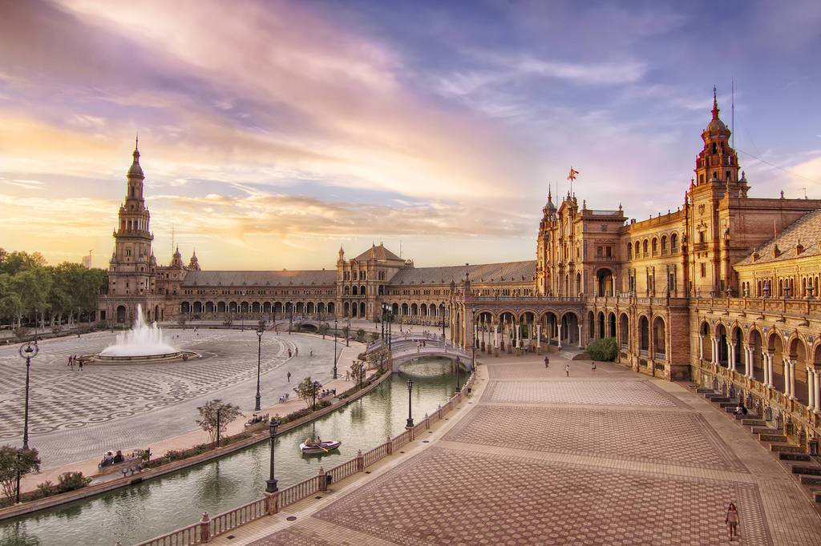
PLAZA DE ESPAÑA
Es uno de los lugares más espectaculares de Sevilla debido a su majestuosidad. Desde el año 1929 en el que se construyó para la Exposición Iberoamericana, ha acogido a millones de turistas que hacen un largo camino para poder ver este lugar que concentra toda la historia de España.

Slide 4
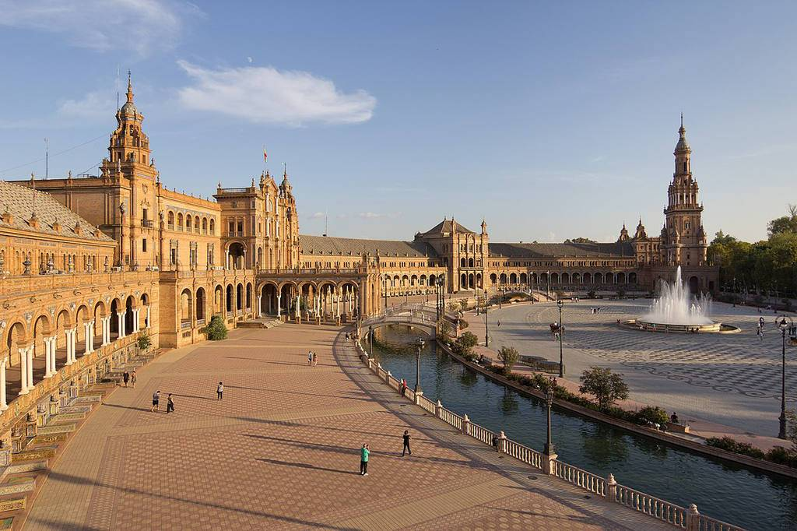
Su forma semi-elíptica es un símbolo del abrazo entre la antigua metrópolis y sus colonias. Además, el edificio que la bordea mira hacia el Guadalquivir, lugar desde el que se emprende el viaje a América.

Slide 5
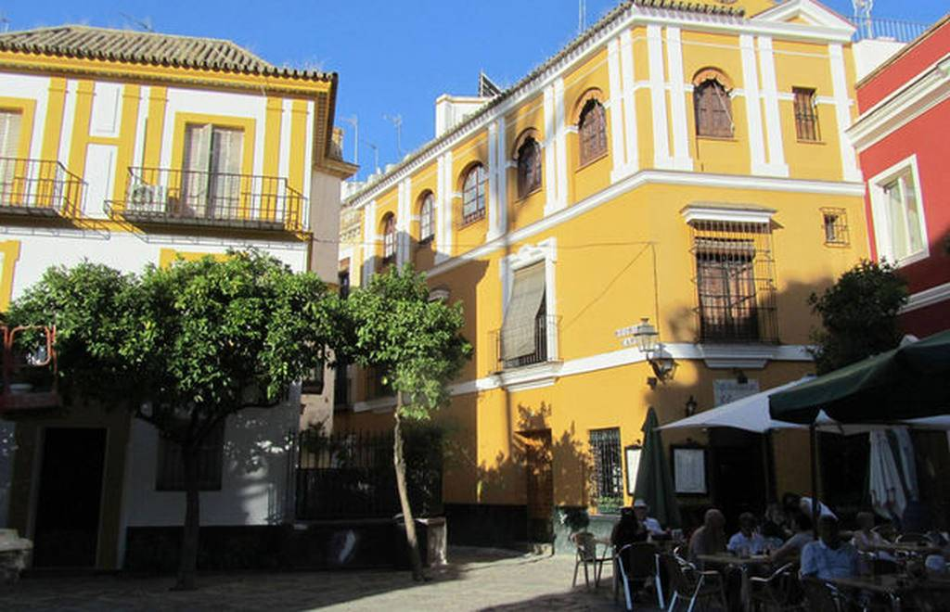
Calle de Joaquín Romero Murube
El Ayuntamiento dedicó esta calle que da comienzo en la Plaza de la Alianza, a la memoria del poeta y conservador del Alcázar, Joaquín Romero Murube.

Slide 6
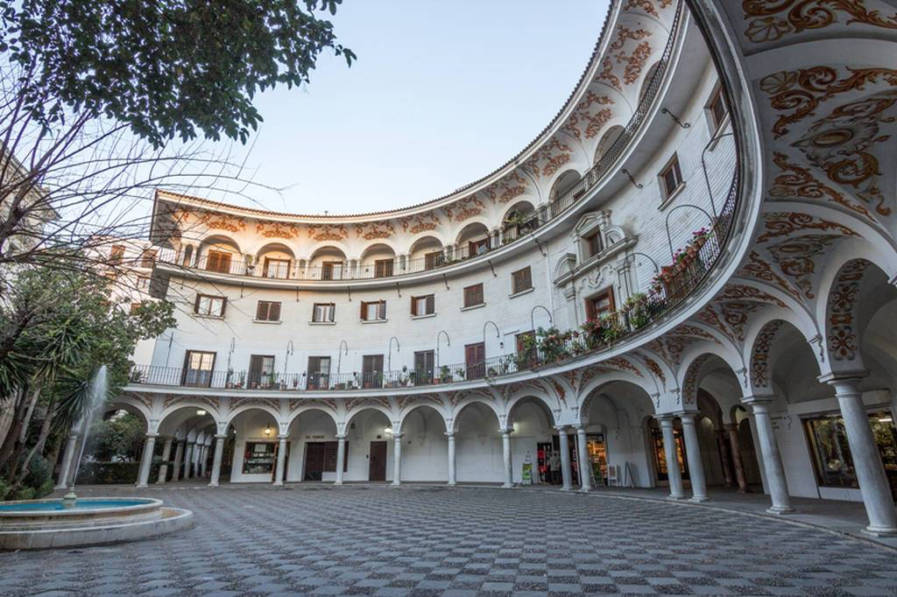
PLAZA DEL CABILDO
Preciosa plaza semicircular, o patio interior de un precioso edificio, con acceso desde la Avenida de La Constitución, y desde el Postigo del Aceite. En el centro histórico de la ciudad, junto a la Catedral.

Slide 7
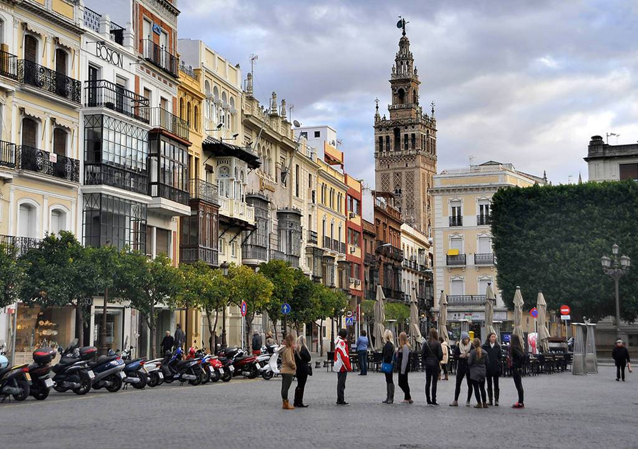
PLAZA DE SAN FRANCISCO
La Plaza de San Francisco era ya en el siglo XVI el corazón de la ciudad, actuando como plaza mayor. En ella se encontraban ubicados los principales poderes civiles. En esta plaza se celebraron los famosos autos de fe de la Santa Inquisición,,, que de santa no tenía nada.

Slide 8
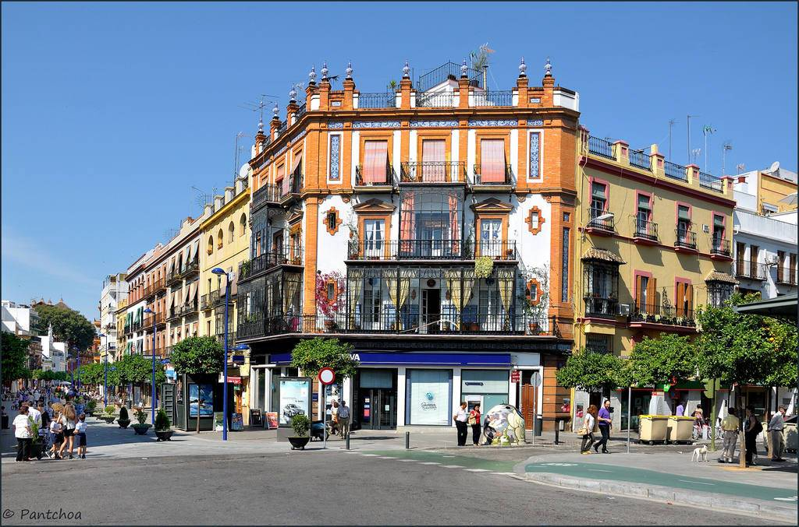
PLAZA DEL ALTOZANO
Su descripción fidedigna la recoge cualquier diccionario: «Cerro o monte de poca altura en terreno llano». Pero más allá de su fisonomía, la popular Plaza del Altozano en Triana es el corazón del arrabal, la entrada a un barrio que desde sus orígenes destila historia y arte.

Slide 9
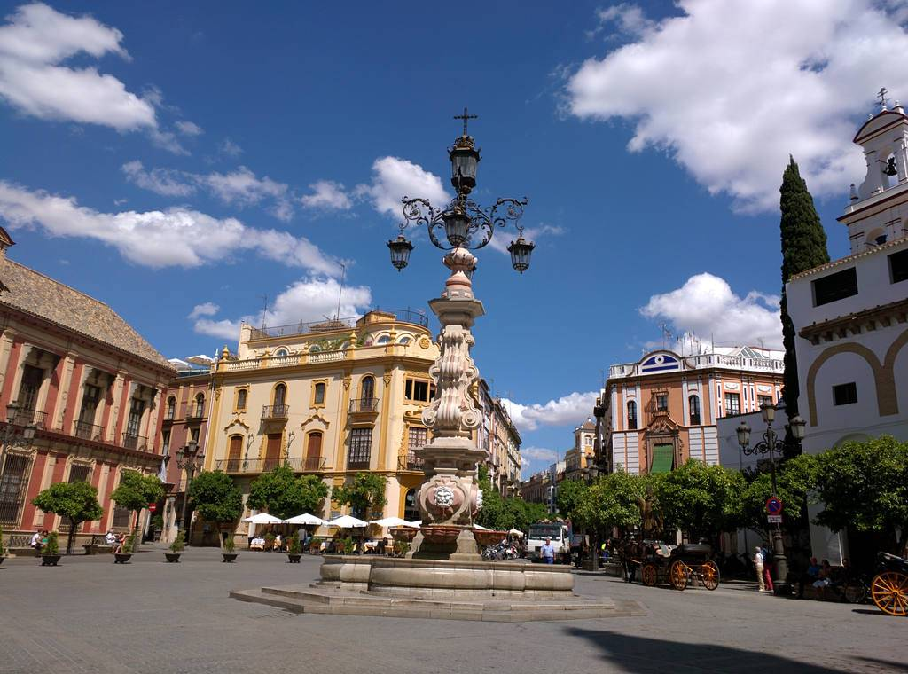
PLAZA DEL TRIUNFO
La plaza del Triunfo se encuentra situada en el eje de un conjunto de edificios declarados Patrimonio de la Humanidad en 1987: el Archivo General de Indias, el Real Alcázar y la catedral.

Slide 10
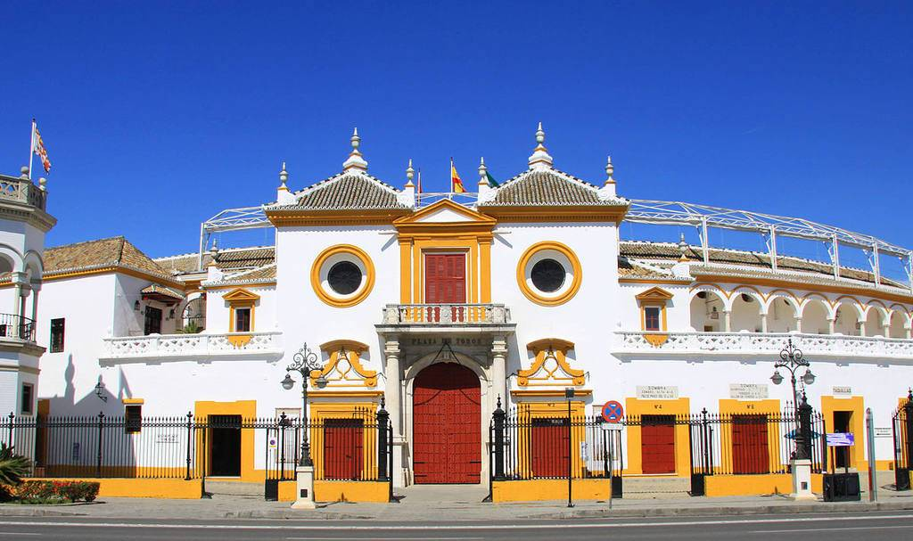
LA REAL MAESTRANZA
Frente al río Guadalquivir y a pocos pasos del centro de Sevilla. Es, no podía ser de otra manera por la gran afición que siempre ha caracterizado al buen entendido sevillano, la Plaza de Toros de la Maestranza de Sevilla.

Slide 11
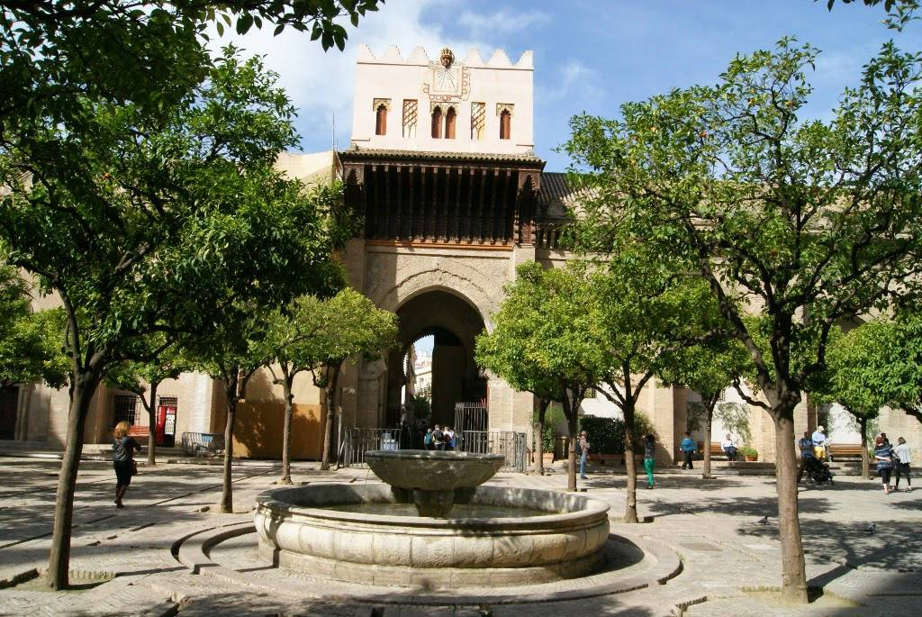
PATIO DE LOS NARANJOS
El Patio de los Naranjos es un espacio abierto ajardinado de la Catedral de Sevilla, herencia de la mezquita almohade. Tiene forma rectangular y sus dimensiones son 43 por 81 metros.

Slide 12
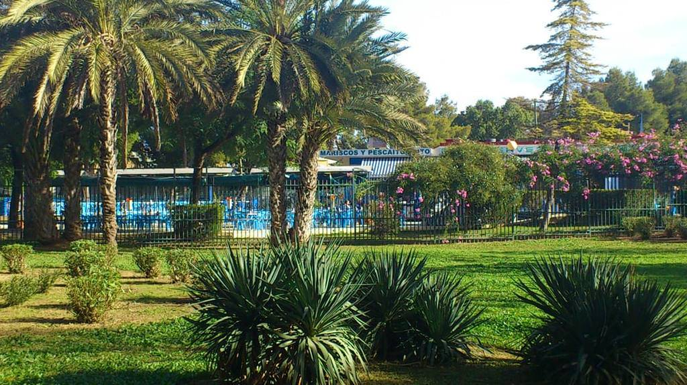
PARQUE AMATE
El parque tiene una superficie total de 316.800 metros cuadrados. Está estructurado en torno a un gran eje central donde se van situando una plaza semicircular, un estanque y una fuente de cemento de estilo moderno.

Slide 13
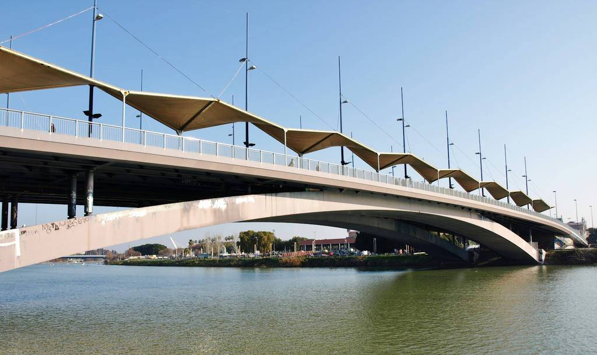
PUENTE DE EL CACHORRO
El nombre le viene de su proximidad a la capilla del Patrocinio, sede de la célebre imagen del Santísimo Cristo de la Expiración, conocido popularmente como "El Cachorro".

Slide 14
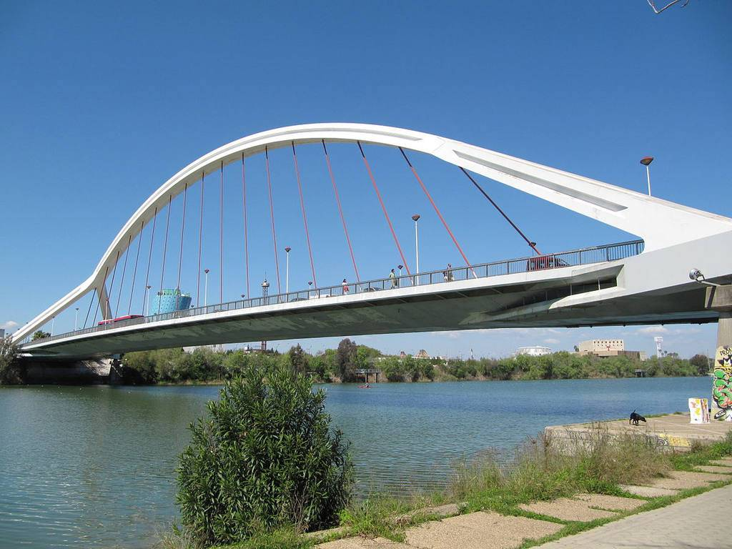
PUENTE DE LA BARQUETA
El puente de la Barqueta cuyo verdadero nombre es Puente Mapfre (entidad que lo financió), es uno de los principales accesos al Parque Científico y Tecnológico Cartuja 93 y al Parque Temático Isla Mágica de Sevilla. Es por antonomasia "el puente de la Expo", conecta el casco histórico de Sevilla.

Slide 15
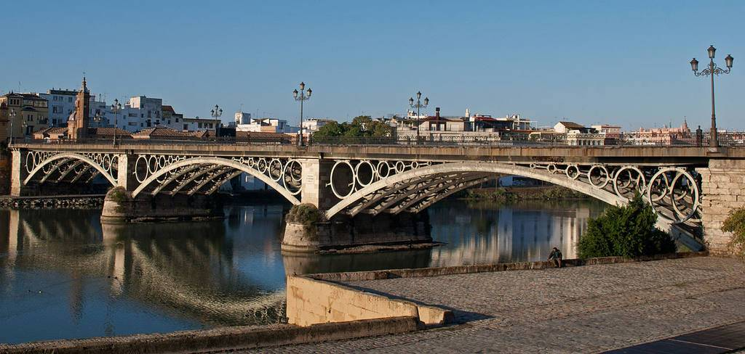
PUENTE DE TRIANA
Declarado Monumento Histórico Nacional el 13 de abril de 1976, el puente de Isabel II, más conocido como el puente de Triana, es uno de los lugares emblemáticos para los sevillanos y de obligada visita para cualquier turista.

Slide 16
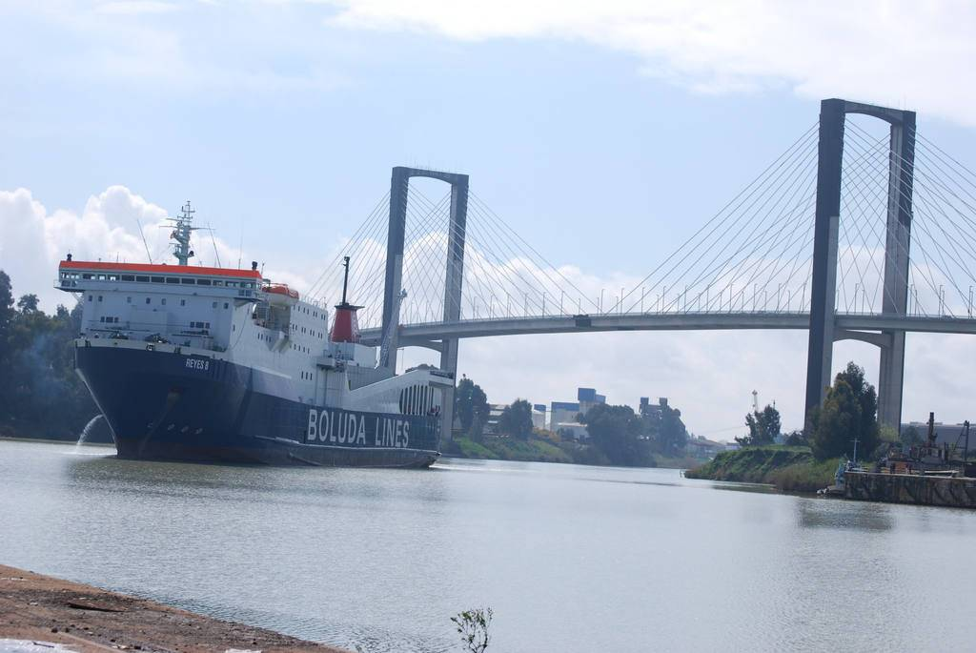
PUENTE DEL V CENTENARIO
Construido en 1991 con motivo de la Exposición Universal de 1992. Guarda similitud con el Golden Gate de San Francisco. En su momento fue el más largo de España. Es un puente atirantado en forma de abanicos.

Slide 17
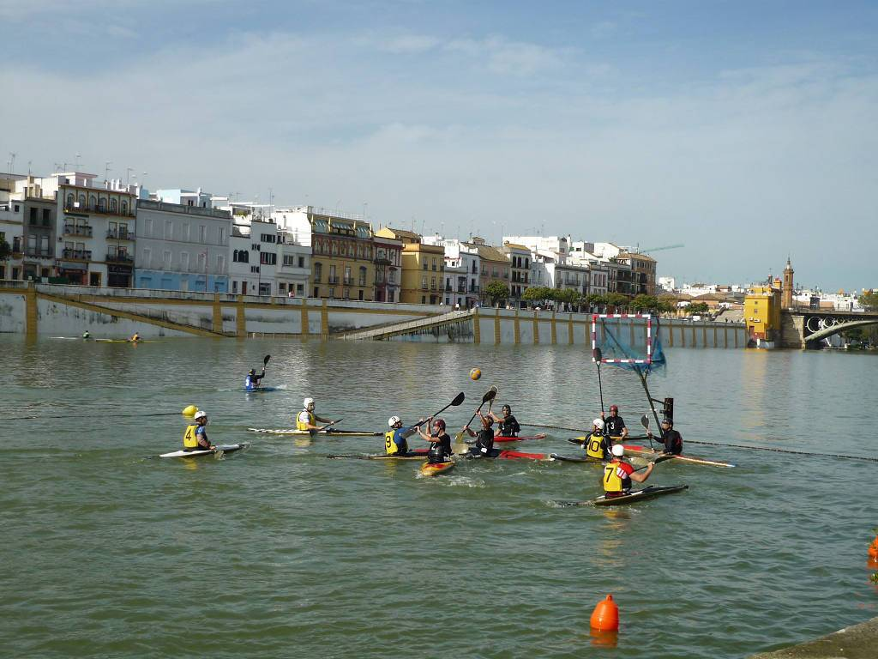
RÍO GUADALQUIVIR
El elegante rio Guadalquivir o Rio Grande denominado así por los árabes, atraviesa Sevilla rozando sus barrios más típicos y refrescando la ciudad en los calurosos días de verano.

Slide 18
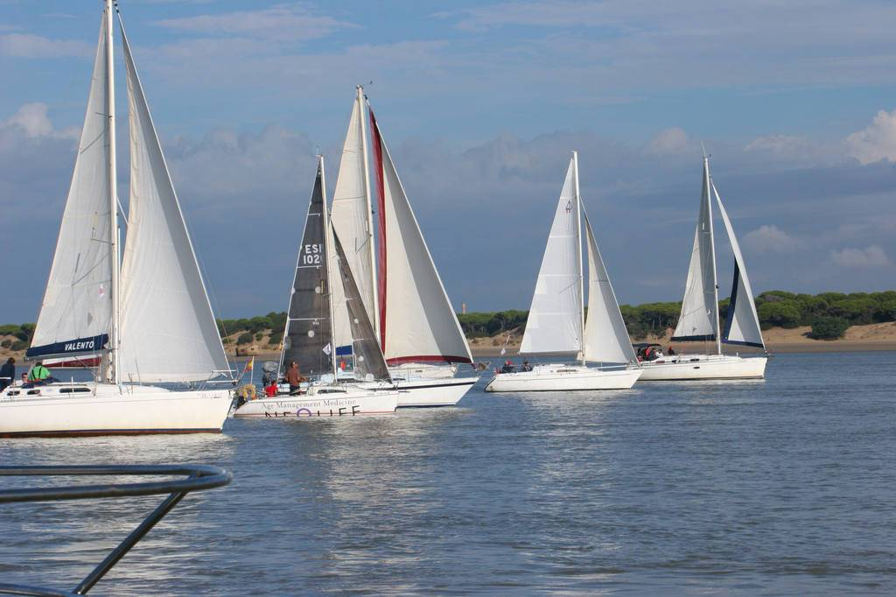
El Guadalquivir es el único río de España con tráfico fluvial significativo, aunque en la actualidad sólo es navegable hasta Sevilla. En tiempos de los romanos era navegable hasta Córdoba.

Slide 19
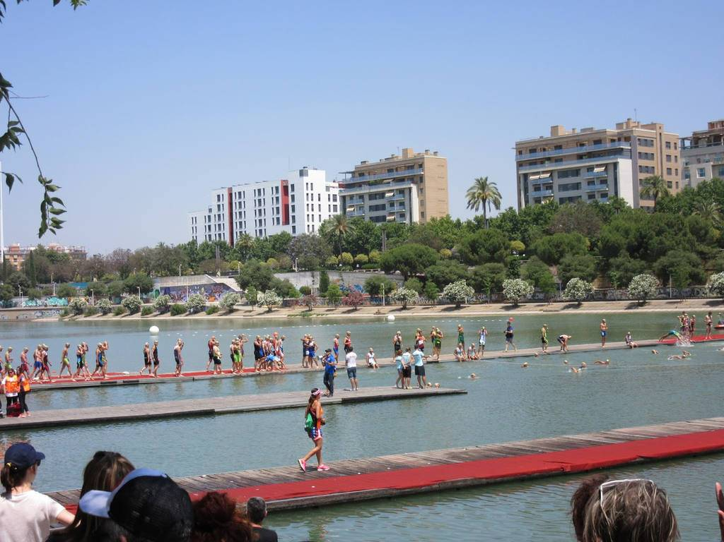
El Guadalquivir, al igual que otros ríos españoles, lleva junto a sus aguas buena parte de la historia más importante de este país. En sus riberas tomaron asiento distintas culturas que determinaron el curso histórico de la península.

Slide 20
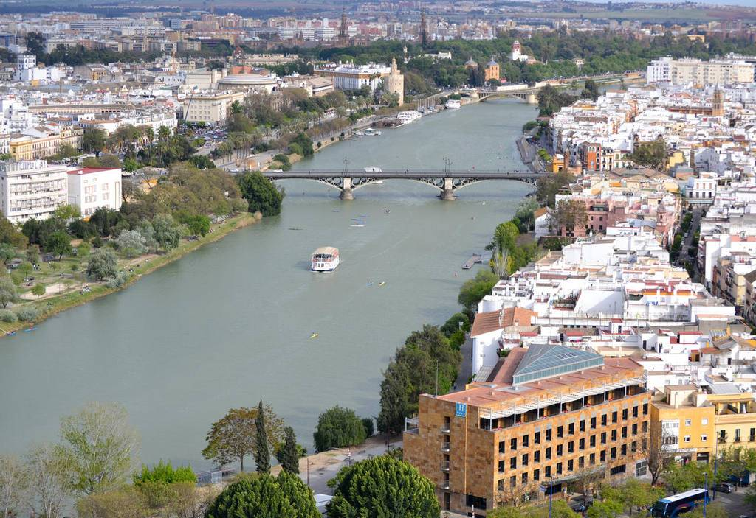
El Guadalquivir nace en la Cañada de las Fuentes, a unos 1.350 metros, en el término municipal de Quesada, en la Sierra de Cazorla, donde confluyen varios arroyos de curso intermitente en verano.

Slide 21
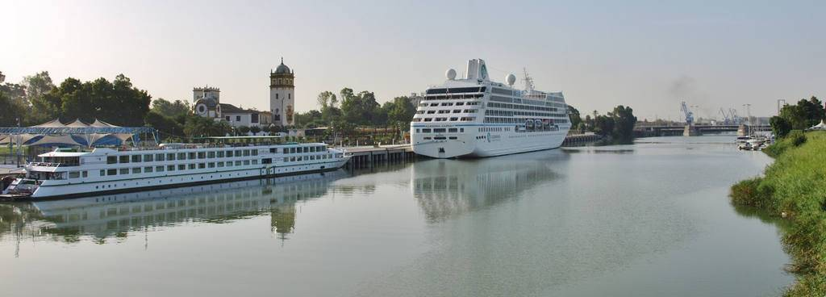
MUELLE DE LAS DELICIAS
El muelle de las Delicias está gestionado por el Puerto de Sevilla. En él atracan cruceros turísticos de gran calado.

Slide 22
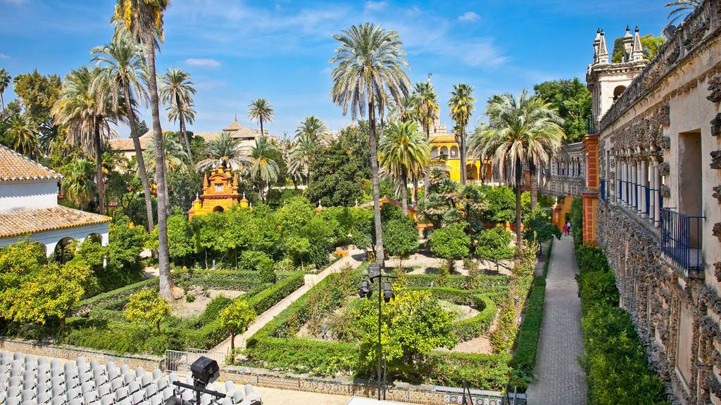
JARDINES DE LOS REALES ALCÁZARES
Los jardines del Alcázar de Sevilla existieron desde la Baja Edad Media, aunque fueron remodelados en el siglo XVI, en el Renacimiento. Este Alcázar fue declarado en 1987 como Patrimonio de la Humanidad.

Slide 23
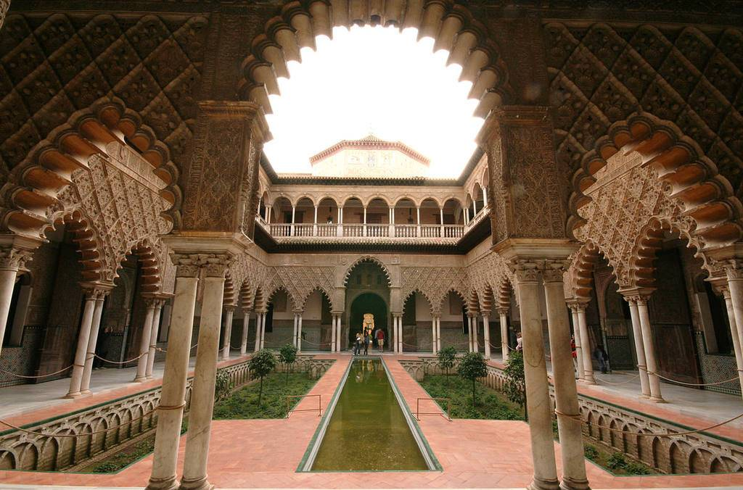
Patio del Crucero o de Doña María de Padilla. Presenta galerías bajas con abovedamiento ojival y una ría central resto de la construcción islámica, conocida como baños de Dª María de Padilla en recuerdo de la amante del Rey D. Pedro I

Slide 24
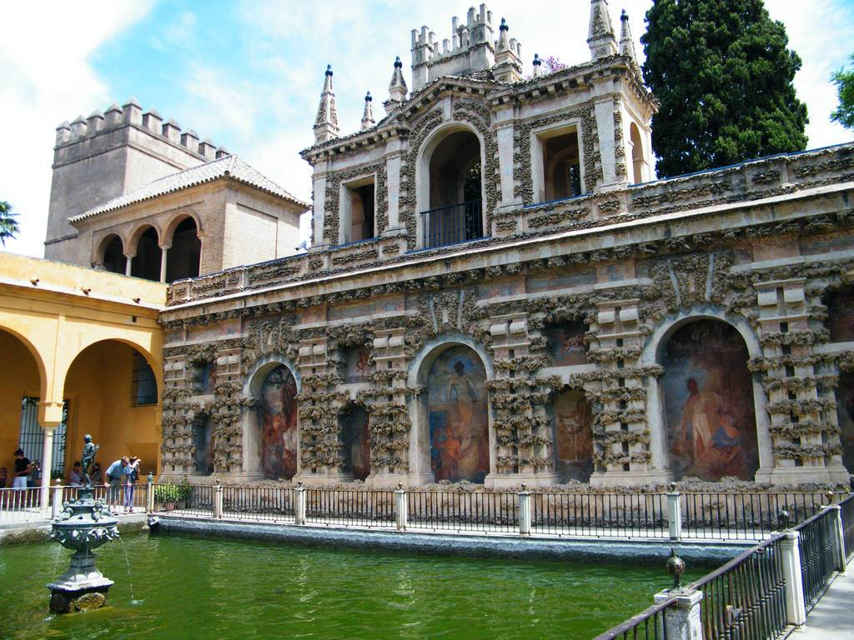
ESTANQUE DE MERCURIO
El Estanque de Mercurio, forma parte del complejo monumental de los Reales Alcázares de Sevilla. Está formado por un gran estanque, situado a la altura del palacio y más alto por tanto que el resto de los jardines, se encuentra presidida la alberca por la figura del dios Mercurio.

Slide 25
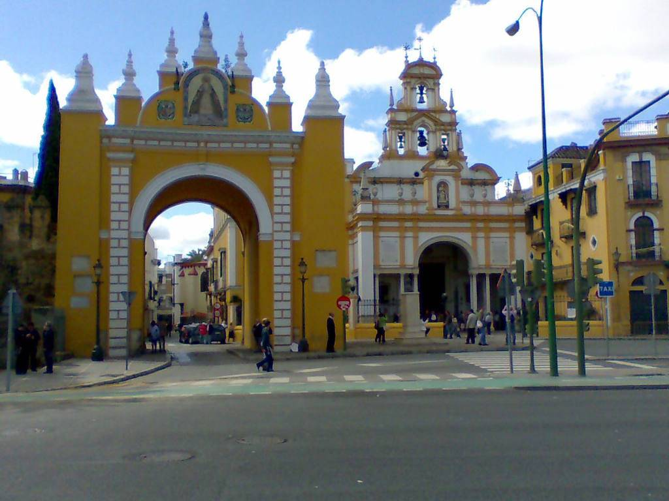
BASÍLICA DE LA MACARENA
El templo de factura contemporánea consta de una sola nave con cuatro capillas laterales. Es de una planta y tribunas con arcadas con zócalo de mármol rojo. Alberga el tesoro más querido de Sevilla, la Virgen de la
Esperanza, llamada la Macarena.

Slide 26

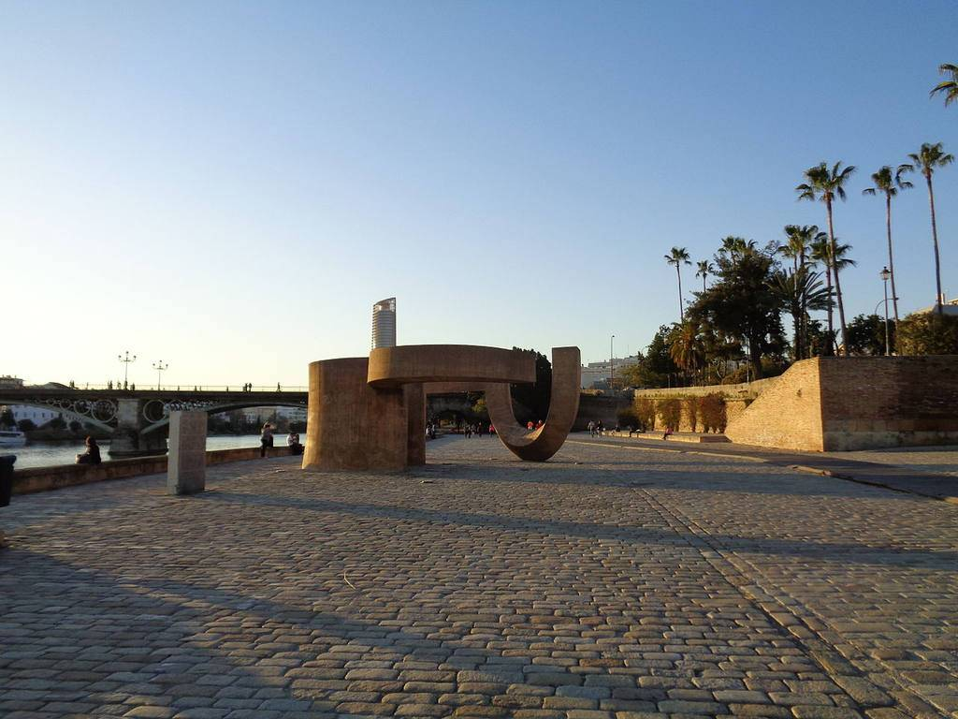

MUELLE DE LA SAL
Un paseo por el muelle de la sal, cuyo nombre radica en que antaño era aquí donde se descargaba la sal procedente de las salinas gaditanas.

Slide 27
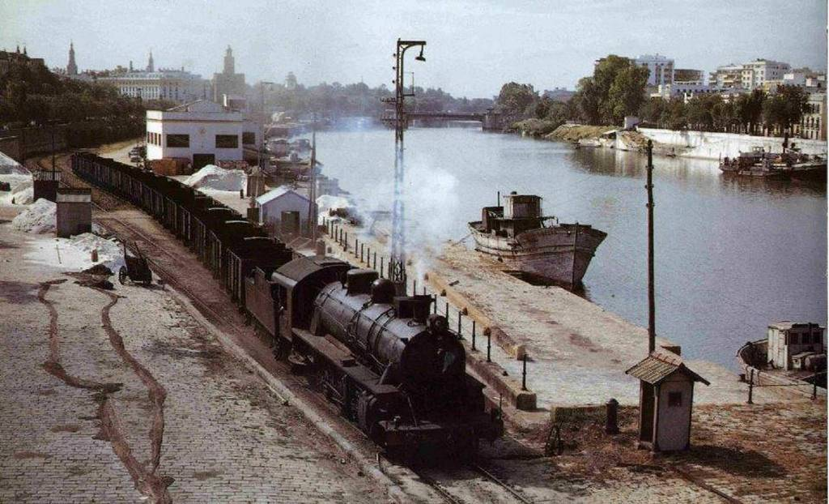
A mediados de los años 60, las facilidades de transporte por carretera y la utilización de equipos de refrigeración instalados a bordo dieron fin al uso de este muelle.

Slide 28
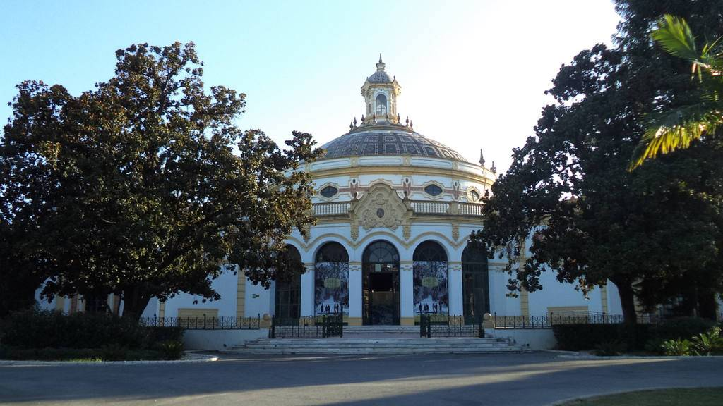
TEATRO LOPE DE VEGA
El 28 de octubre de 1929, el teatro recibió la visita de los reyes de España, Alfonso XIII y Victoria Eugenia, quienes asistieron a la zarzuela titulada El huésped del sevillano. Por aquella época se estrenó la comedia de los Hermanos Álvarez Quintero Los duendes de Sevilla.

Slide 29
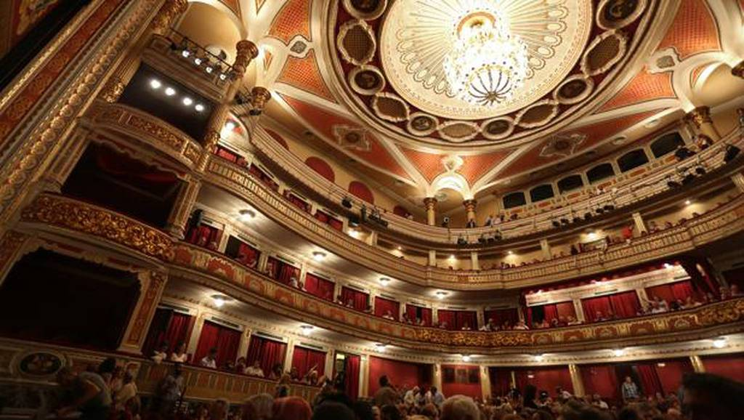
Su arquitectura es neobarroca, siendo el edificio fiel a dicho estilo tanto en el conjunto como en su ornamentación. En su interior cuenta con la caja escénica, el patio de butacas, la platea, los palcos, el anfiteatro y el paraíso.

Slide 30
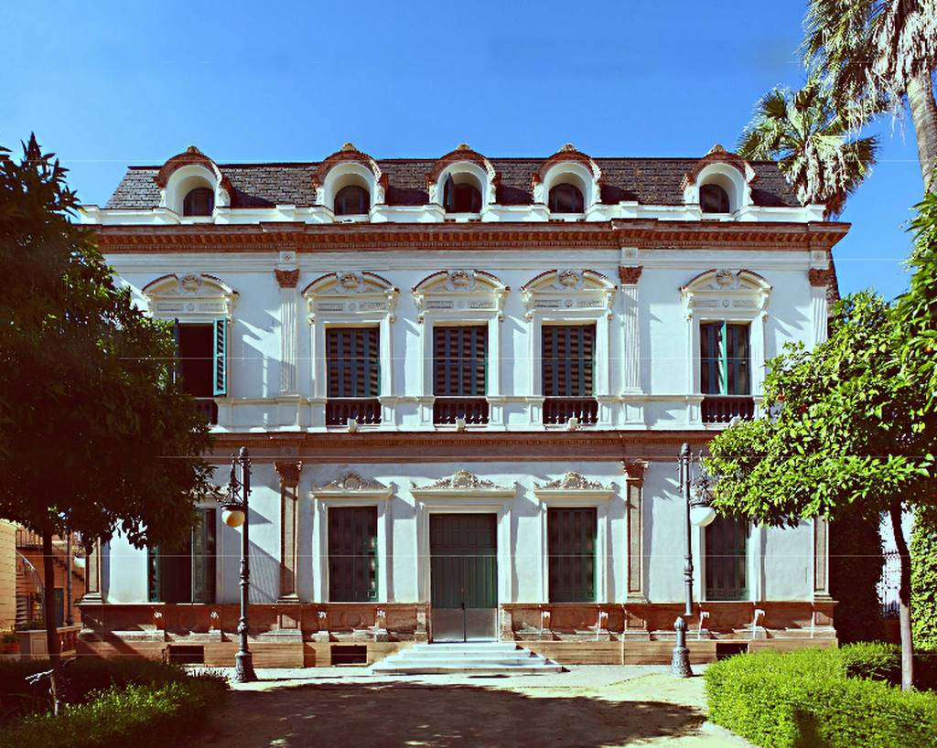

LA CASA DE LAS SIRENAS
La casa de las sirenas se sitúa en la Alameda de Hércules. Fue mandada a construir por el Marqués de Esquivel en el año 1861 y se finalizó en 1864. A los seis años el Marqués de Esquivel vendió la casa, pasando desde entonces por muy diferentes dueños.

Slide 31
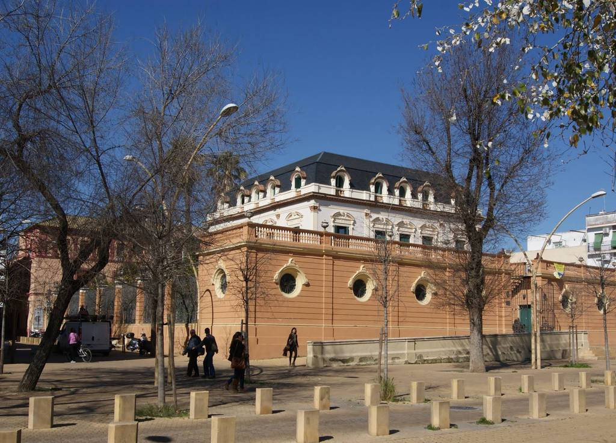
Diferentes testigos narran sus experiencias en el interior del edificio, encuentros con lo inexplicable, grabación de psicofonías, visión de seres de otros tiempos y otra vida.

Slide 32
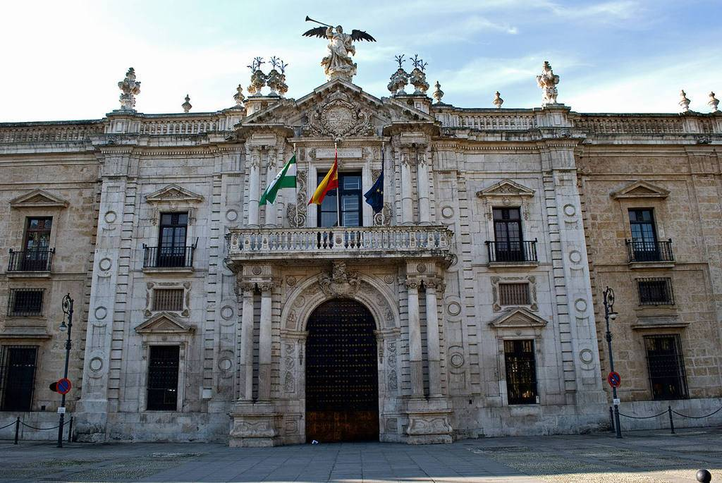
UNIVERSIDAD de SEVILLA
Cuenta con un notable patrimonio histórico artístico, en el que destacan siete edificios declarados Bien de Interés Cultural, miles de obras de arte,​ así como un importante archivo histórico.

Slide 33
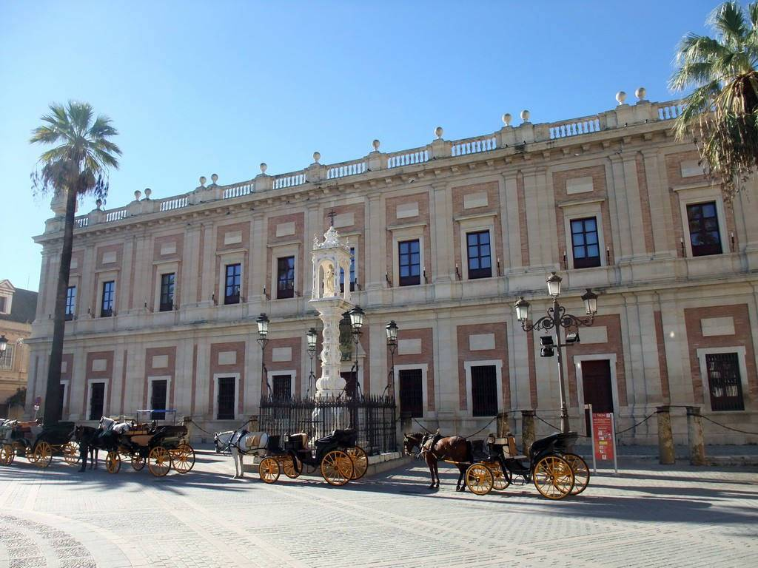
ARCHIVO DE INDIAS
El Archivo General de Indias es uno de los edificios emblemáticos de Sevilla, recuerdo de su pasado como puerta del comercio con las Indias y hoy referencia absoluta en el estudio de la presencia española en América. Está situado en la Av. De la Constitución, junto a la Catedral y el Alcázar.

Slide 34
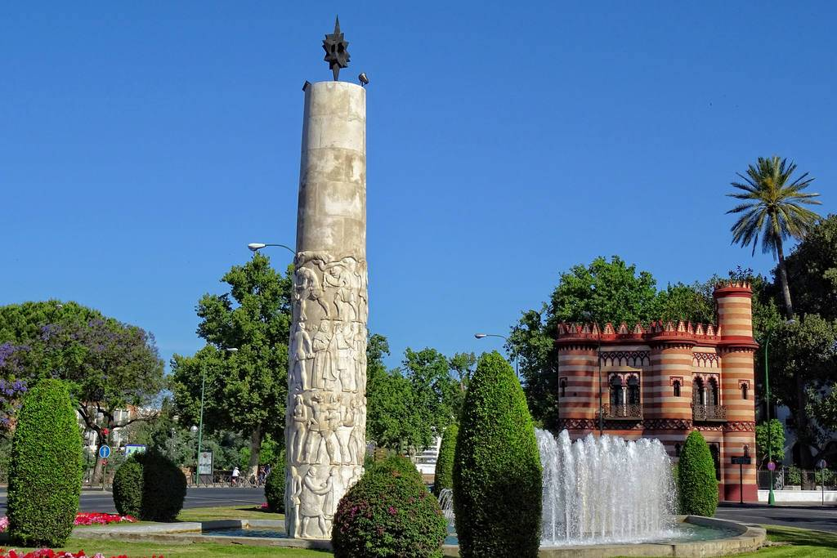
GLORIETA DE LOS MARINEROS VOLUNTARIOS
Es una glorieta asimétrica que la atraviesa el Paseo de las Delias y desde la que parten la Avenida de María Luisa y el Puente de Los Remedios en dirección al popular barrio. Alberga en su lóbulo menor el Monumento a los Marineros Voluntarios y en el mayor a Juan Sebastián Elcano.

Slide 35
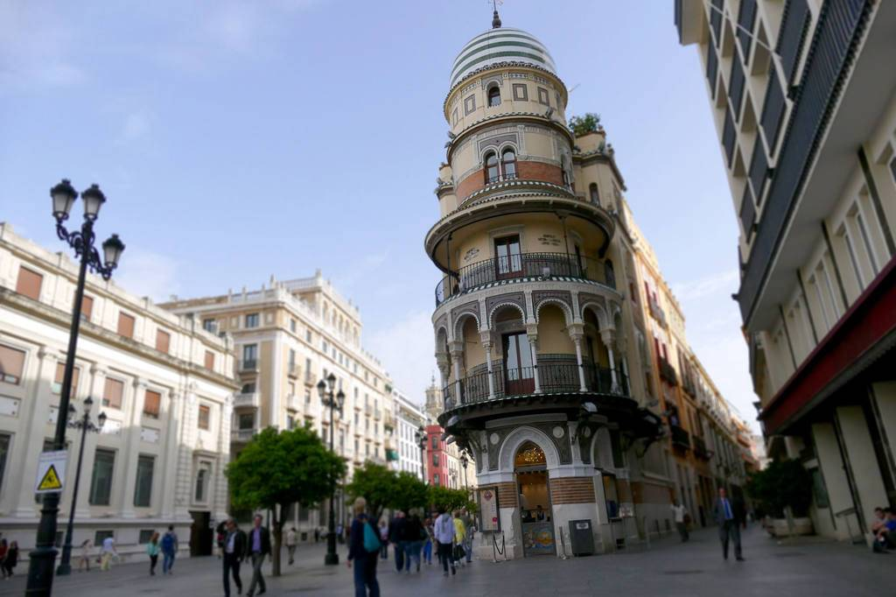
EDIFICIO FILELLA
Proyectado por el arquitecto José Espiau y Muñoz para la importante Compañía de seguros La Adriática, constituye un bello ejemplo de arquitectura ecléctica, donde se combinan elementos de ascendencia islámica con otros de estilo plateresco.

Slide 36
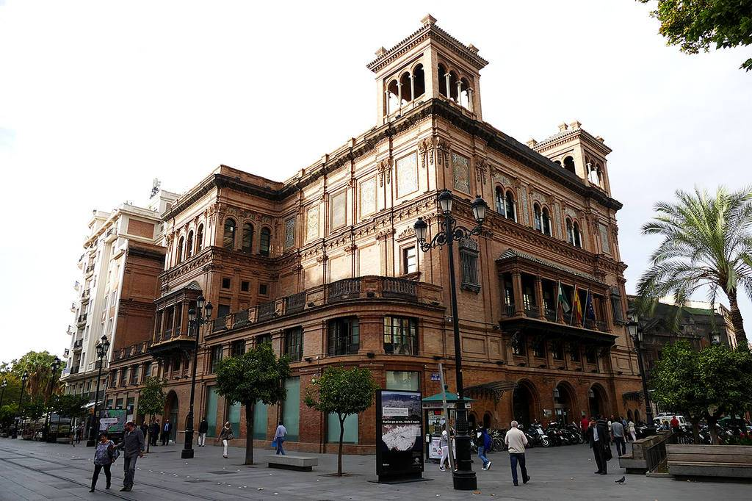
ANTIGUO TEATRO COLISEO
El antiguo Teatro Coliseo, en la Avenida de la Constitución de Sevilla. Te atrapa al caminar por la calle. Imponente, señorial y desconocido para muchos.

Slide 37
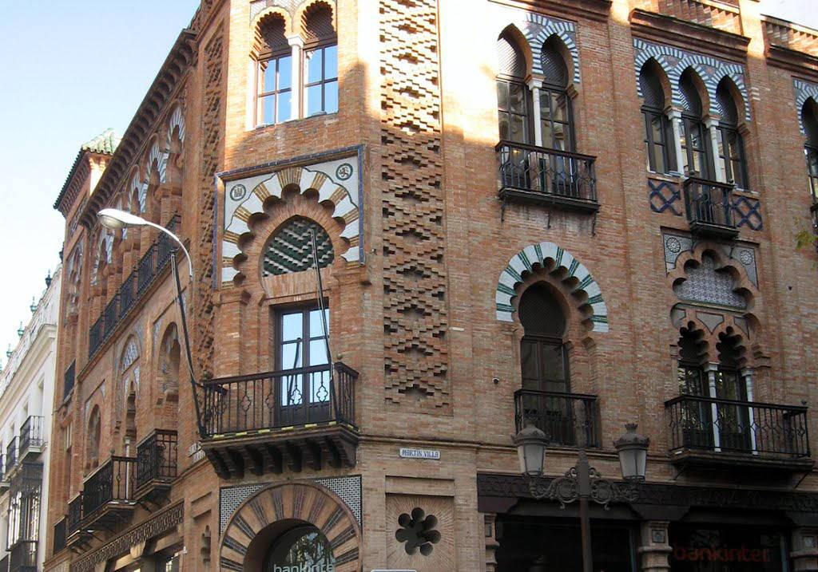
ARQUITECTURAS ELEGANTES
El mudéjar de Sevilla a medida que se desarrolla va a emplear el lenguaje decorativo y formal almohade combinándose con el cisterciense, gótico y renacentista cristiano.

Slide 38
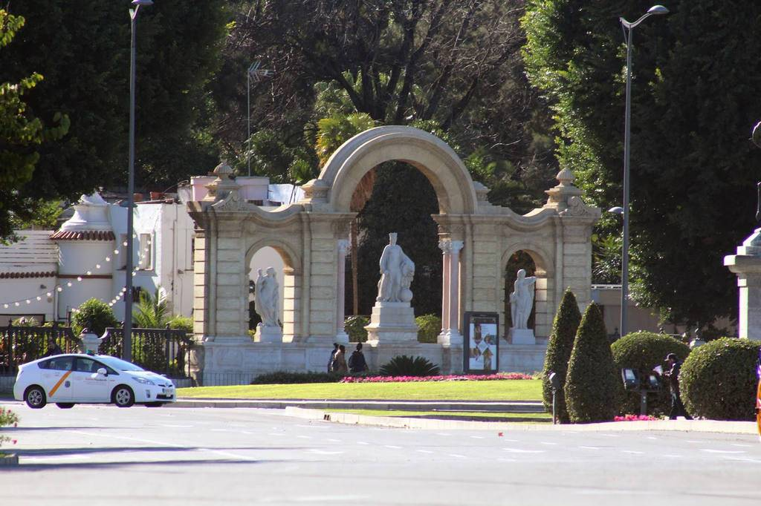
ENTRADA AL PARQUE MARÍA LUISA
El parque de María Luisa es el primer parque urbano de Sevilla y uno de sus pulmones verdes. En 1983 fue declarado Bien de Interés Cultural en la categoría de Jardín Histórico.​ se encuentra en la Av. de la palmera s/n.

Slide 39
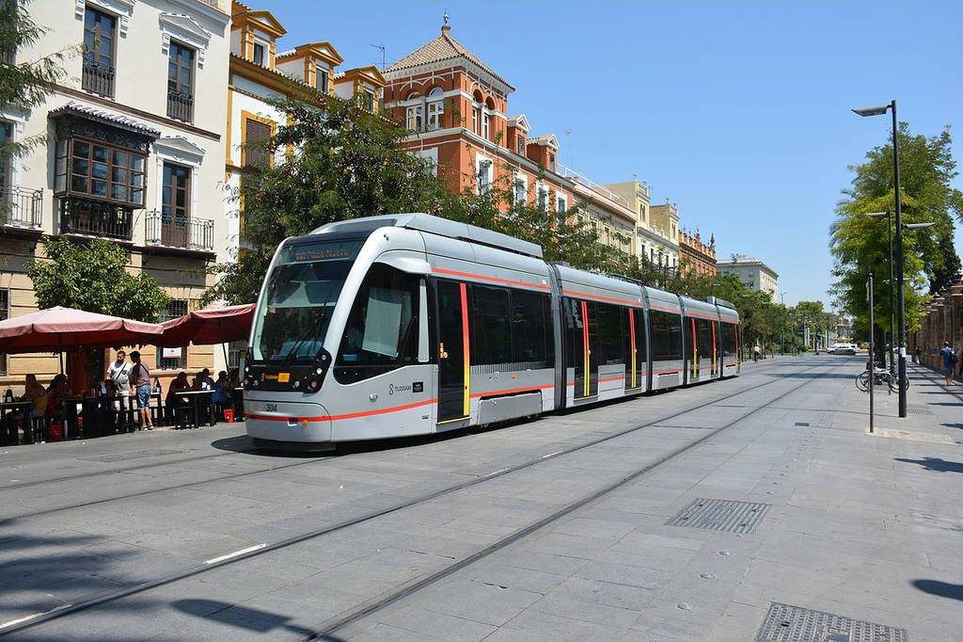
EL TRANVÍA O METROCENTRO
Metrocentro de Sevilla es un sistema tranviario de transporte público que recorre el centro de la ciudad. Su trazado, inaugurado el 28 de octubre de 2007, une el intercambiador de la estación de ferrocarriles de San Bernardo con Plaza nueva, situada en el casco histórico.

Slide 40
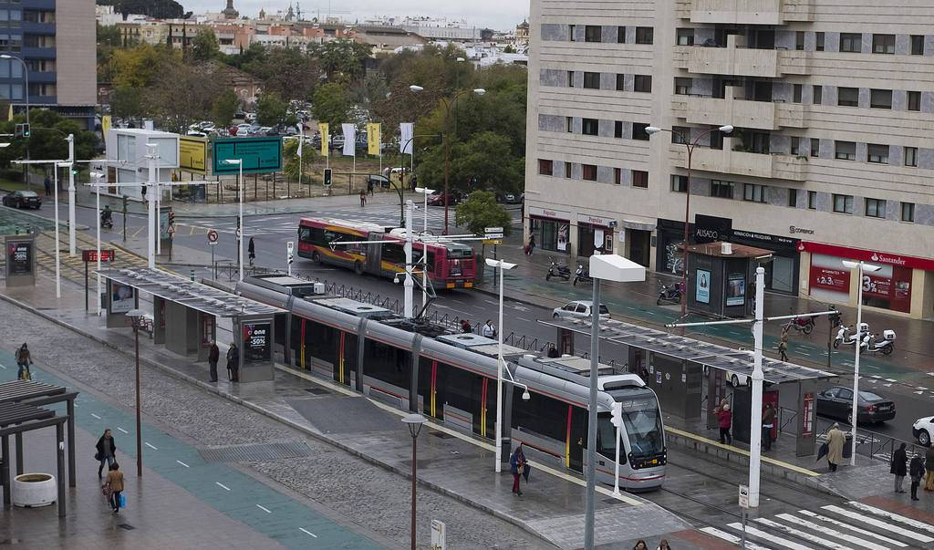
El sistema consta de una línea única, identificada como T1, propiedad del Ayuntamiento de Sevilla y operada por la empresa municipal de transportes TUSSAM.

Slide 41
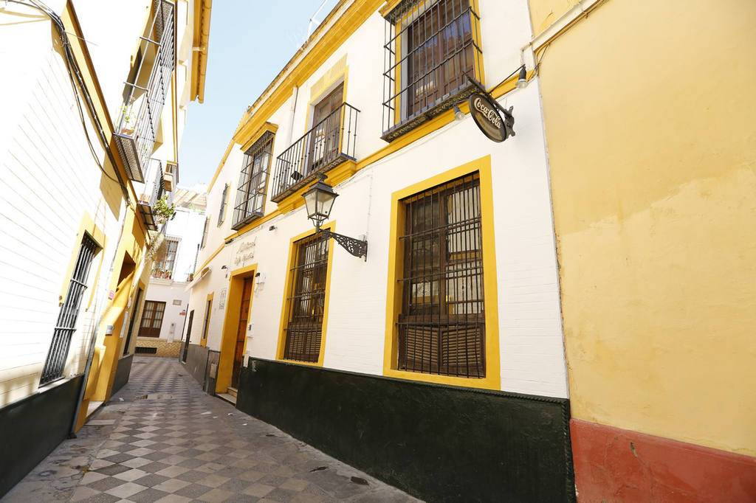
BARRIO DE SANTA CRUZ
Es tal el magnetismo que desprende el barrio de Santa Cruz que hasta el escritor norteamericano Washington Irving (1783-1859) se alojó en la zona y seguramente después puso rumbo a Granada para escribir sus Cuentos de la Alhambra.

Slide 42
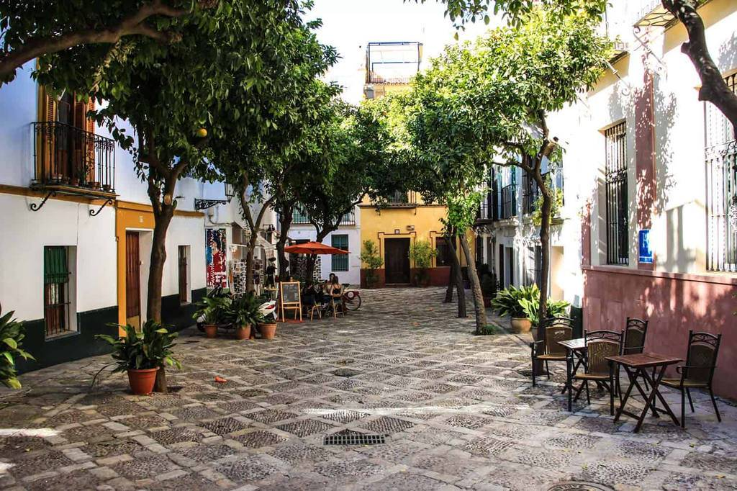
Por aquí ha de pulular el viajero si quiere captar los efluvios de la Sevilla más auténtica con sus patios conquistados por las flores, las callejuelas sinuosas a cuya vera crecen casas de abolengo y por donde se rumorea se fraguó el amor literario entre don Juan Tenorio y doña Inés.

Slide 43
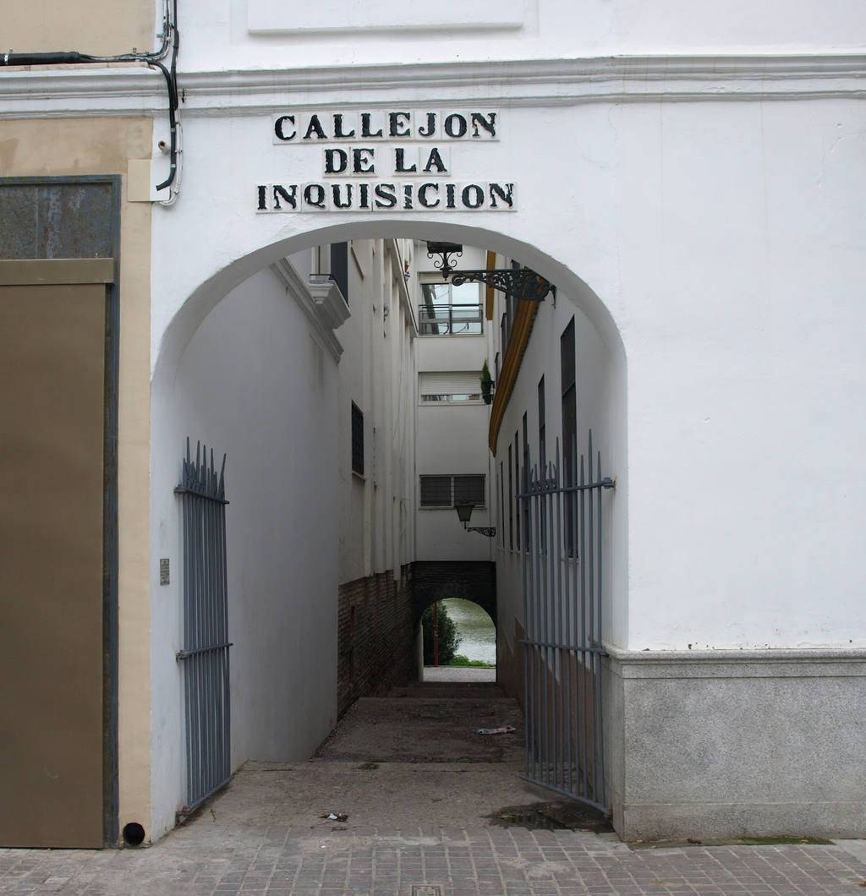
Por aquí pasaban los reos que eran conducidos, o bien a la cárcel para ser juzgados, o bien a la hoguera de ser condenados.

Slide 44
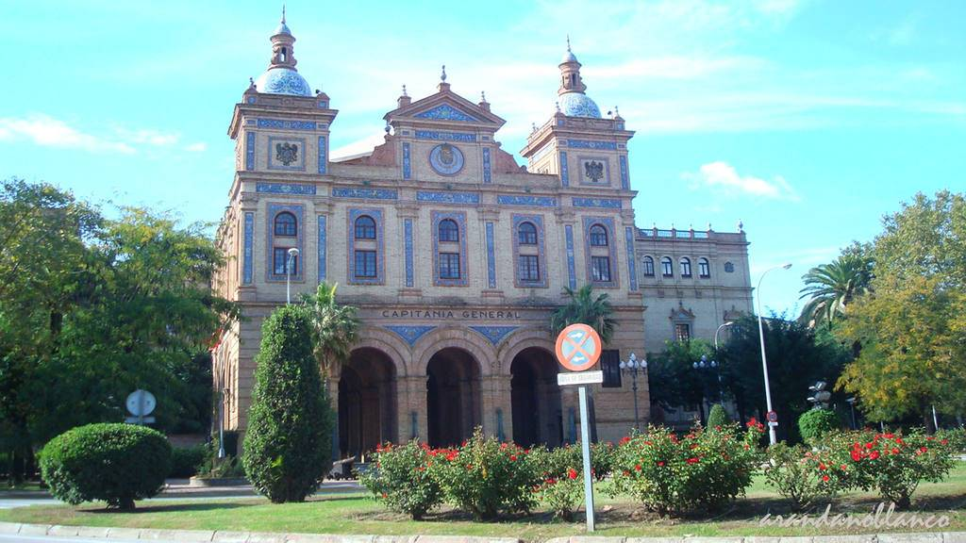
CAPITANIA GENERAL
El edificio de Capitanía General de Sevilla se integra en la zona posterior de la Plaza de España, un elegante edificio de estilo historicista diseñado por Aníbal González en 1914 e inaugurado en 1928.

Slide 45
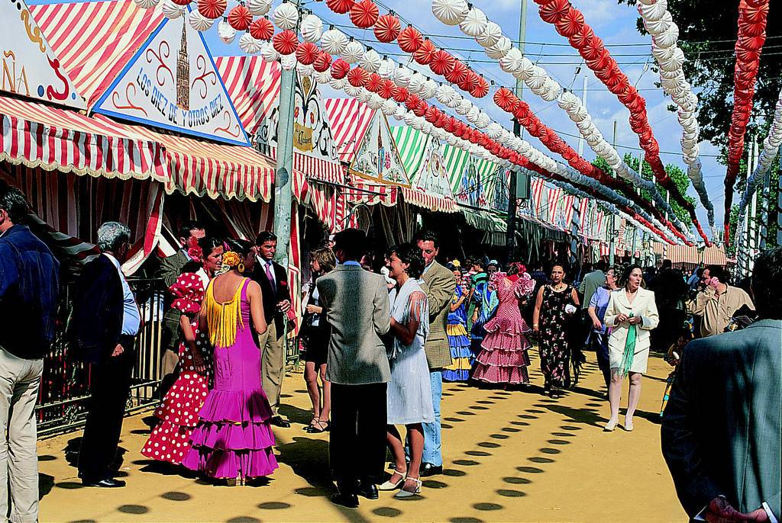
FERIA DE ABRIL
La Feria de Abril es una de las fiestas más internacionales y populares de Sevilla. Cada año Sevilla se viste de gala para celebrar su gran fiesta. Sevillanas, casetas, manzanilla y rebujito, ¿te animas a dar un paseo?

Slide 46
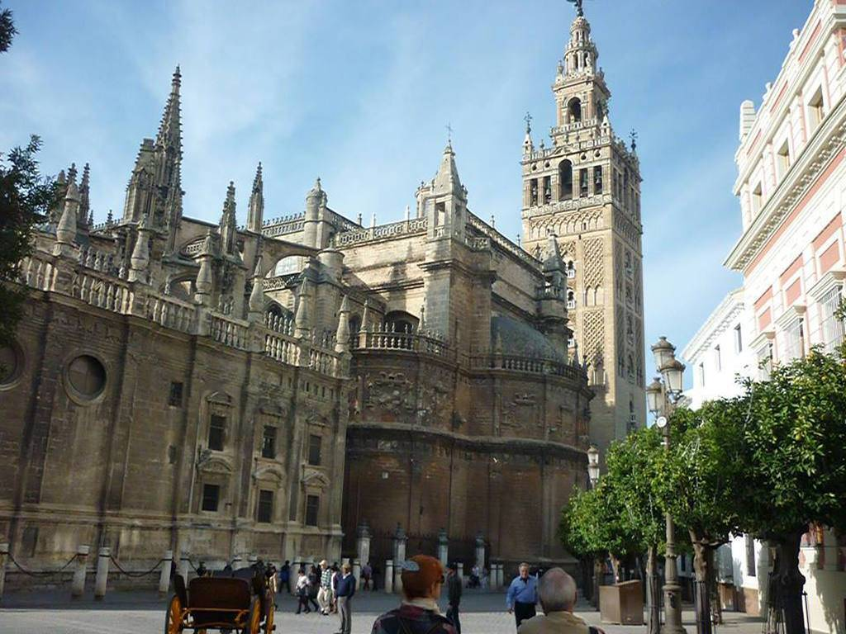
CATEDRAL DE SEVILLA
La catedral de Santa María de la Sede de Sevilla es la catedral gótica cristiana con mayor superficie del mundo. La Unesco la declaró en 1987, junto al Real Alcázar y el Archivo de Indias, Patrimonio de la Humanidad​ y, el 25 de julio de 2010, Bien de Valor Universal Excepcional.​​

Slide 47
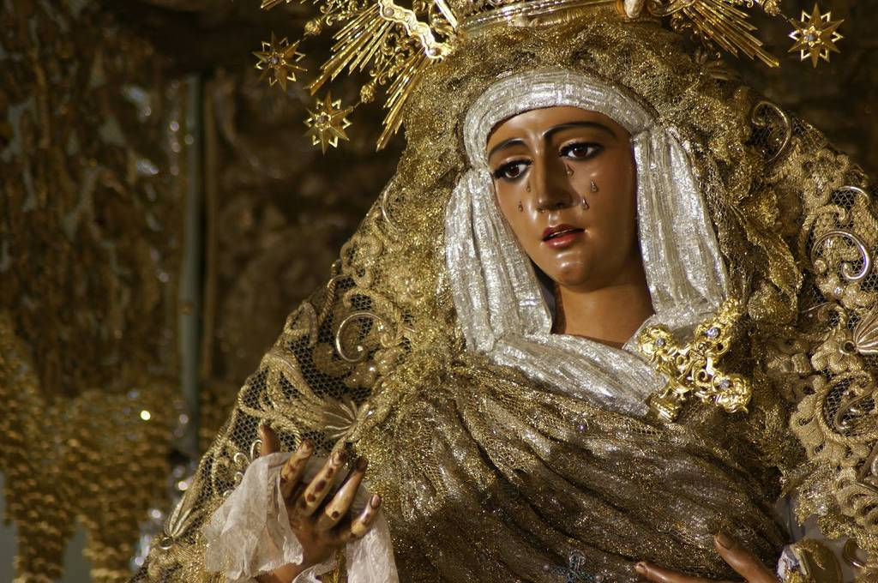
ESPERANZA DE TRIANA
Nuestra Señora de la Esperanza también conocida como Esperanza de Triana, es una imagen que representa a la Virgen María que se venera en Sevilla en el barrio de Triana.

Slide 48
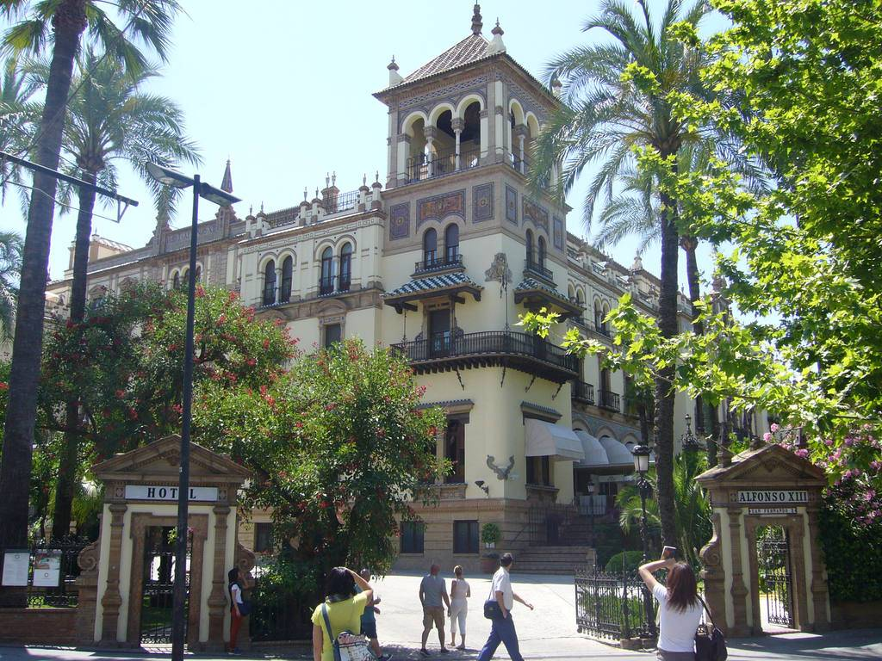
HOTEL ALFONSO XIII
Conocido en Sevilla como el 'Alfonso', el hotel Alfonso XIII, fue inaugurado en el año 1929 junto a la Catedral y los Alcázares de Sevilla. Completamente renovado, destaca por su arquitectura mudéjar, con amplios arcos y ladrillo decorativo.

Slide 49
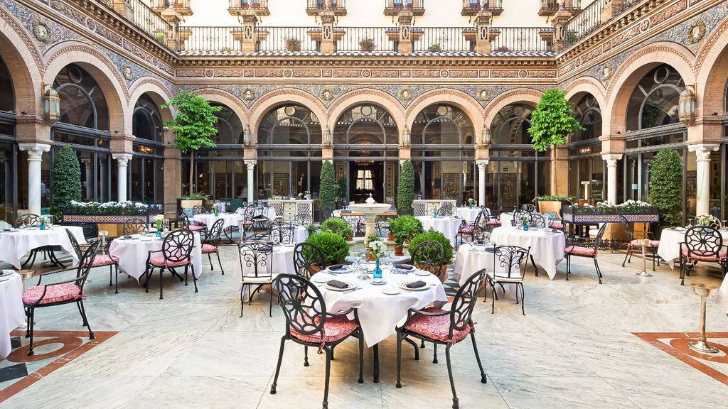
En su interior hay tres restaurantes: San Fernando, especializado en la gastronomía local; Ena, que lo lleva un chef con una estrella Michelin y combina la cocina andaluza y catalana y por último Taifas, que tiene una carta relativamente normal.

Slide 50
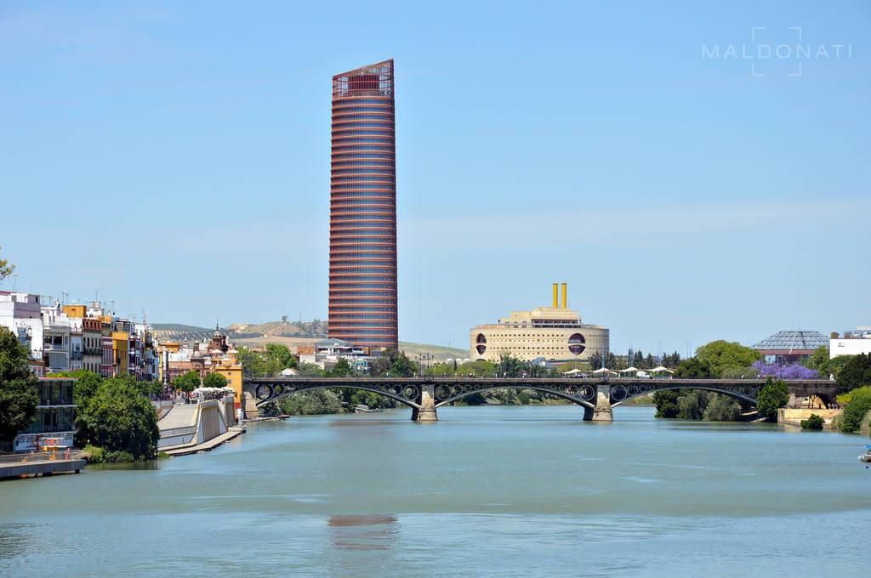
TORRE PELLI
El rascacielos fue llamado oficiosamente torre Cajasol primero y, tras la disolución de esa entidad bancaria, Torre Pelli, debido a que tanto la torre como el centro comercial son edificios diseñados por César Pelli.

Slide 51
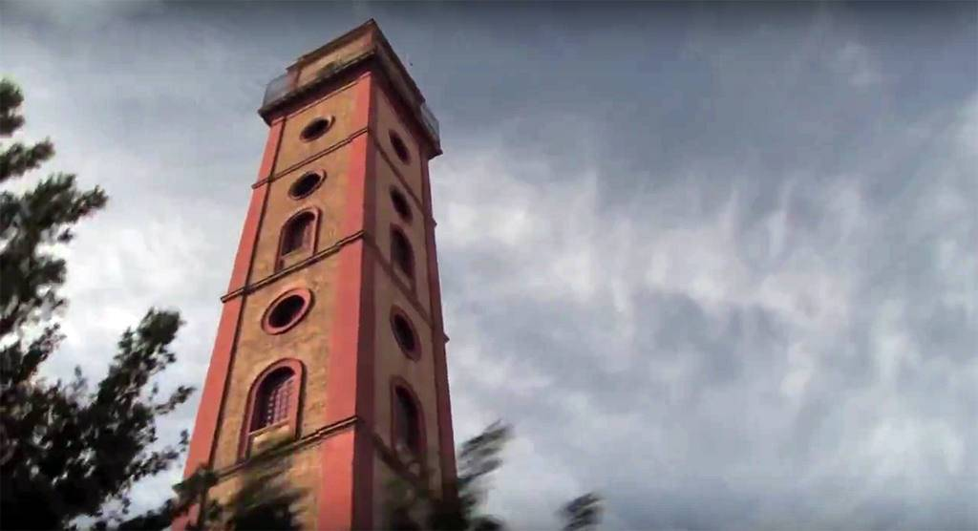
TORRE DE LOS PERDIGONES
La torre de los Perdigones es una torre que formaba parte de la antigua fábrica de "San Francisco de Paula", conocida popularmente como "Fábrica de Perdigones", ubicada en la calle Resolana, en el barrio de San Gil.

Slide 52
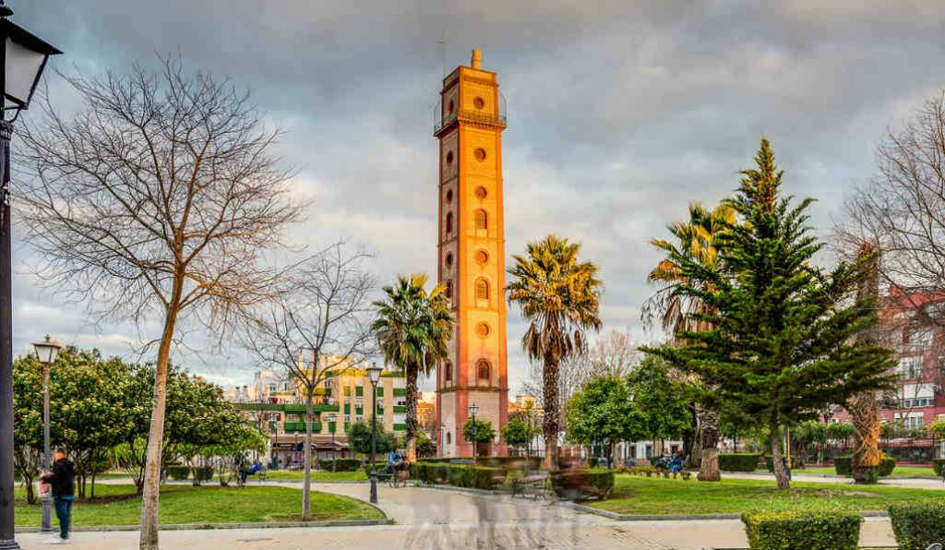
La Torre de 58 metros de altura, era utilizada para producir perdigones de plomo, balas e incluso ladrillos refractarios y zinc en planchas. Ahora es un Mirador de cámara oscura.

Slide 53

TORRE DEL ORO
La Torre del Oro es uno de los monumentos más emblemáticos de la ciudad, fantástico ejemplo de construcción islámica y una de las últimas edificaciones que los almohades levantaron en Isbiliya.

Slide 54

TORRE SCHINDLER
La Torre Schindler está ubicada en la Isla de la Cartuja de Sevilla. Es una torre mirador construida con motivo de la Exposición Universal de 1992, aunque fue abierta algunas semanas después.

Slide 55

LA TORRE DE PLATA
Apenas 200 metros separan la Torre de la Plata de la Torre del Oro, en Sevilla, distancia suficiente para marcar la diferencia entre fama y olvido.

Slide 56

SETAS DE SEVILLA
El proyecto Metropol Parasol también denominado de forma oficial desde su apertura como Setas de Sevilla​ es una estructura en forma de pérgola de madera y hormigón ubicada en la céntrica plaza de la Encarnación de la ciudad de Sevilla.

Slide 57

Cuenta con unas dimensiones de 150 metros de largo, 70 metros de ancho y una altura aproximada de 26 metros. Su base alberga un mercado tradicional y locales de restauración en la planta baja, una plaza de espectáculos y el museo arqueológico Antiquarium.

Slide 58

PALACIO DE SAN TELMO
En 1849 el palacio disponía de agua corriente, cuartos de baño, electricidad, telégrafo e incluso embarcadero propio para acceder al Guadalquivir, así como unos jardines al estilo versallesco, de más de dieciocho hectáreas de extensión, que más tarde serán el Parque de María Luisa.

Slide 59

MONUMENTO AL FLAMENCO
En la trianera Plaza del Altozano se encuentra el Monumento al Arte Flamenco. Es una escultura alegórica que representa a una flamenca sosteniendo una guitarra en una mano y apoyando un pie sobre un yunque, como representación de las tres vertientes del mundo flamenco, el baile, el cante y el toque.

Slide 60
Música Enlazada
Títulos:
- Sevilla tiene un color especial (Los del Río)
- Nostalgia sevillana (Manolo Escobar)
- Rosa María (Paco Montalvo)

Slide 61







¿Te ha gustado?
Puedes ver más entrando
Aquí
Además puedes recibir powerpoints en tu correo electrónico suscribiéndote aquí:

